Slide 1
2024

Slide 2
Генерация речи. Лекция 1
Садекова Таснима
Huawei

Slide 3
Содержание
Применение
История
TTS pipeline
Метрики качества
Акустические модели
Вокодеры

Slide 4
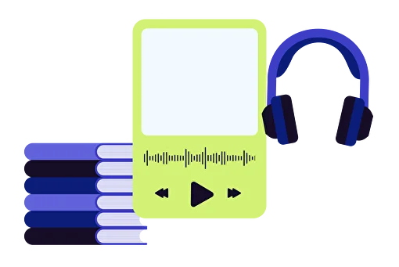
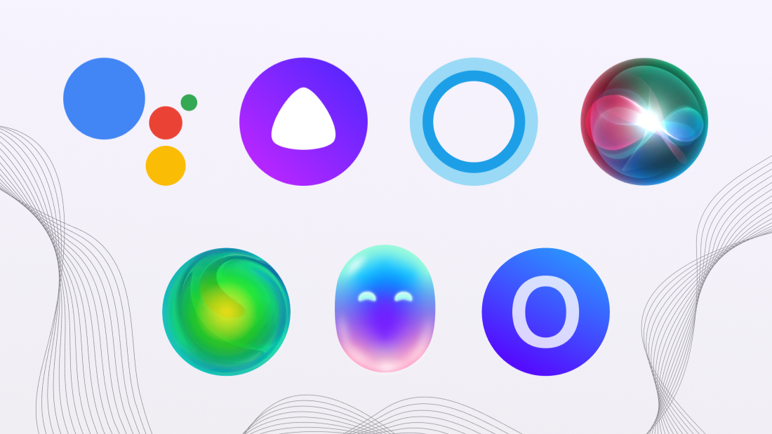


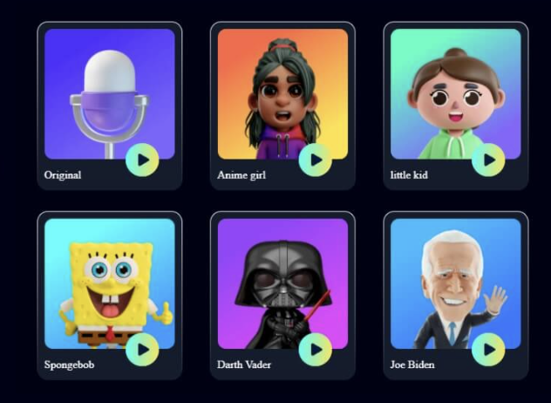
Применение
Аудиокниги
Озвучивание образовательных материалов
Голосовые ассистенты
Интуитивные интерфейсы
Озвучивание персонажей фильмов, игр
Speech-to-speech translation
Дубляж видео

Slide 5

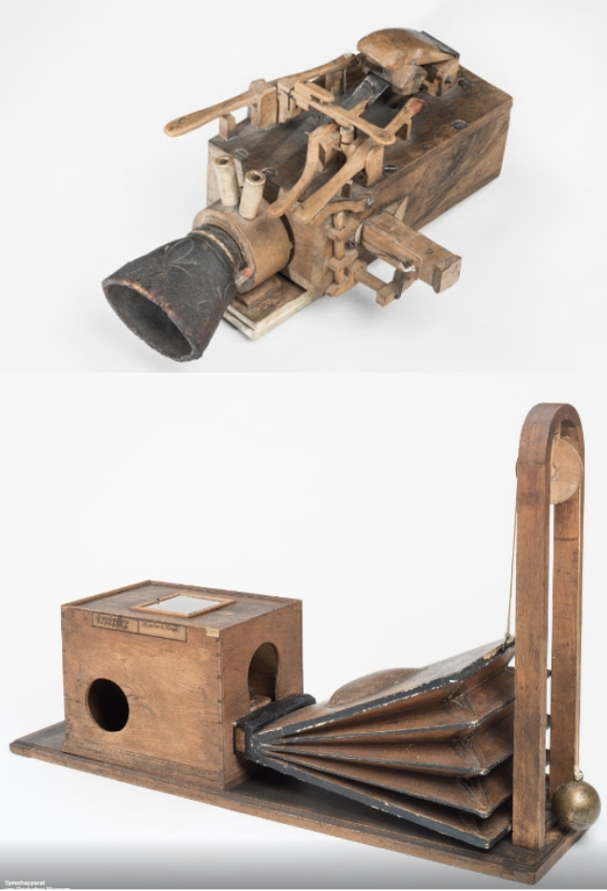
История. Машина фон Кемпелена
1788
Машина фон Кемпелена – прототип голосового тракта человека
поток воздуха – воздушные меха
положение голосового тракта – трубки разной ширины
Ряд гласных и согласных звуков

Slide 6
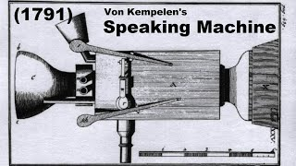
История. Машина фон Кемпелена
1788

Slide 7
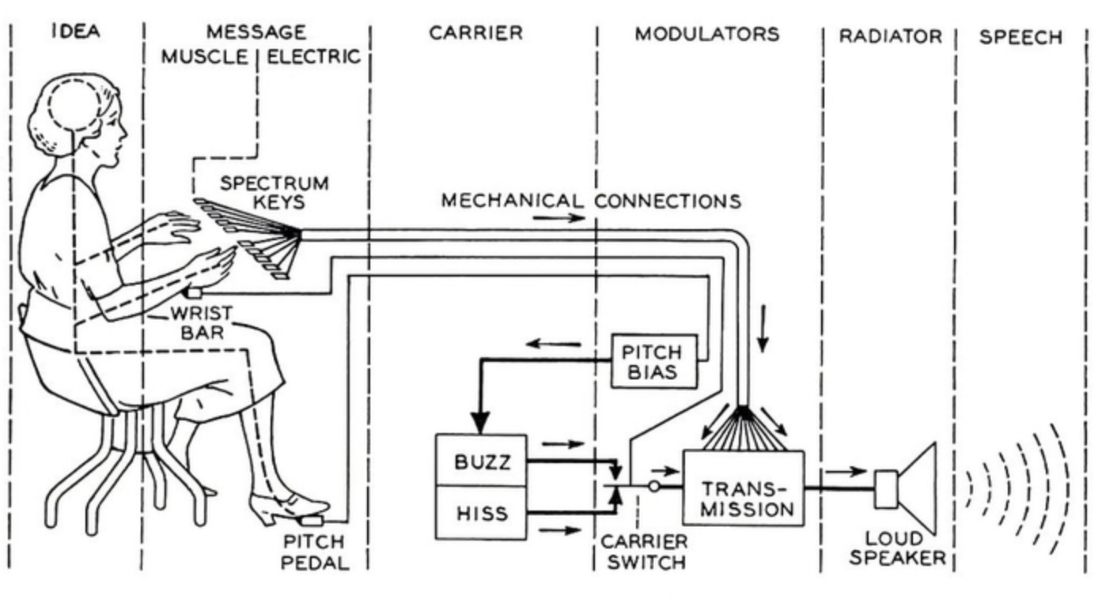
История. Voder
1938
Voder (voice operating demonstrator) – первый синтезатор речи, предложенный Гомером Дадли из Bell Labs.
Также аналог голосового тракта человека
Состоял из:
педали
10 клавиш-фильтров
рычага, управляемого запястьем
Синтез целых предложений
Можно было добавлять интонацию, менять голос
Звук “роботизированный”

Slide 8
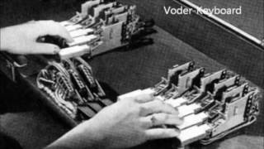
История. Voder
1938

Slide 9
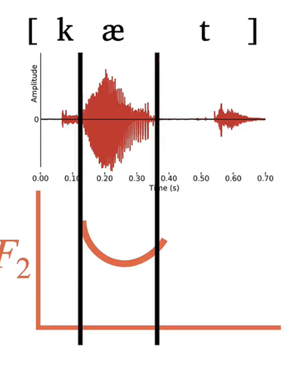
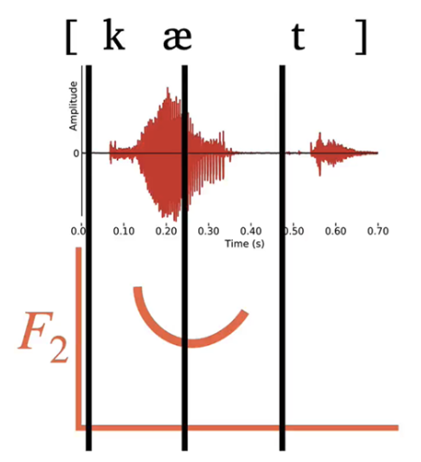
История. Конкатенативный синтез
1970
Идея – конкатенация предварительно записанных звуков (фонемы, дифоны, слоги, слова, …)
Конкатенация:
простое соединение
OLA (overlap-and-add) – затухание на краях и наложение
Интерактивное демо

Slide 10
История. Конкатенативный синтез
1970
Идея – конкатенация предварительно записанных звуков (фонемы, дифоны, слоги, слова, …)
Конкатенация:
простое соединение
OLA (overlap-and-add) – затухание на краях и наложение
подготовка
генерация
Аудио
База звуков
Текст->фонемы
Текст->фонемы

Slide 11
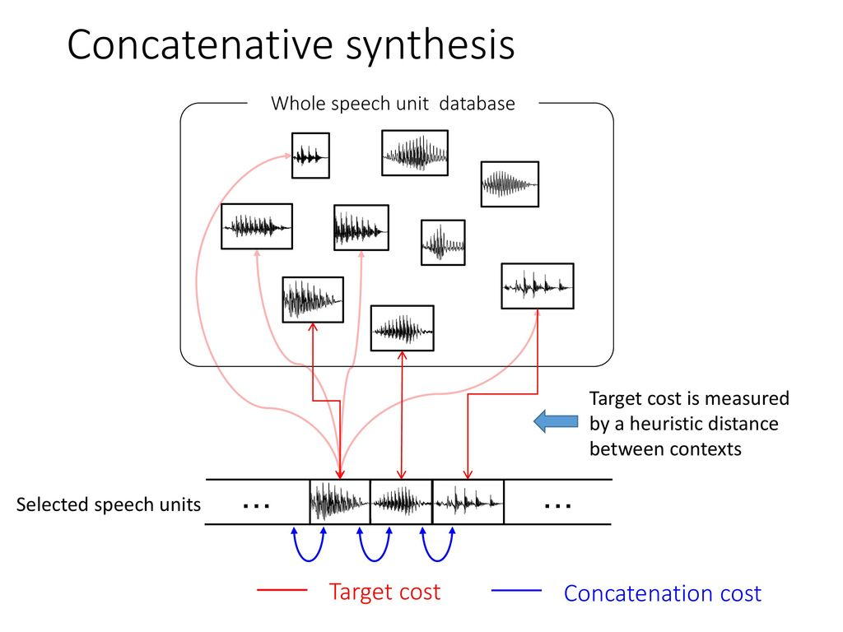
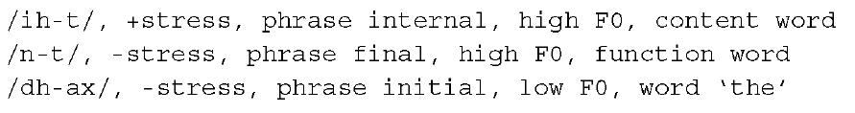
История. Конкатенативный синтез
1970
Unit selection
Несколько записей на один и тот же юнит. Более подробные описания
Конкатенация: TD-PSOLA (time domain pitch synchronous OLA)
Выбор из базы с помощью алгоритма Витерби + beam search
Использовался как первое решение для голосовых помощников Siri, Алиса

Slide 12
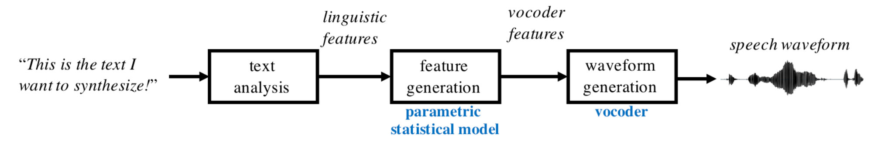
История. Параметрический синтез
1986
Аудио – набор характеристик-параметров (e.g. spectral envelope, F0, periodicity characteristics)
Два блока:
1) Статистическая параметрическая модель: по тексту предсказывает параметры
Hidden-Markov model Gaussian mixture model (HMM-GMM)
2) Вокодер: по параметрам предсказывает звуковую волну (e.g STRAIGHT)
Использовался в Amazon Alexa, Google Assistant

Slide 13
История. Нейросетевой подход
2016
Акустическая модель и вокодер – нейронные сети
Все промежуточные параметры заменяются на мел-спектрограммы

Slide 14
TTS pipeline

Slide 15

TTS pipeline
Текст
Аудио

Slide 16
TTS pipeline
буквы
фонемы
токены
ssl юниты
Текст
Аудио
Предобработка текста
Нормализация текста
числа, специальные символы, сокращений -> слова
пунктуация
Применение фонемизатера/токенизатора/ssl модели

Slide 17
TTS pipeline
Акустическая модель
(RNN, CNN,
Transformer, Diffusion)
спектрограмма
дискретные токены
буквы
фонемы
токены
ssl юниты
Текст
Аудио
Предобработка текста

Slide 18
TTS pipeline
Акустическая модель
(RNN, CNN,
Transformer, Diffusion)
Вокодер
(CNN, RNN, GAN, Diffusion, ..)
спектрограмма
дискретные токены
буквы
фонемы
токены
ssl юниты
Текст
Аудио
Предобработка текста

Slide 19
TTS pipeline
Акустическая модель
(RNN, CNN,
Transformer, Diffusion)
Вокодер
(CNN, RNN, GAN, Diffusion, ..)
спектрограмма
дискретные токены
latent vectors
буквы
фонемы
токены
ssl юниты
Текст
Аудио
Предобработка текста
End-to-end

Slide 20
TTS pipeline
Акустическая модель
(RNN, CNN,
Transformer, Diffusion)
спектрограмма
дискретные токены
Вокодер
(CNN, RNN, GAN, Diffusion, FM, ..)
дискретные токены
спектрограмма
Модель
Вокодер
Буквы
Фонемы
Токены
ssl юниты
Текст
Аудио
Предобработка текста
End-to-end

Slide 21
TTS pipeline
Акустическая модель
(RNN, CNN,
Transformer, Diffusion)
спектрограмма
дискретные токены
Вокодер
(CNN, RNN, GAN, Diffusion, FM, ..)
дискретные токены
спектрограмма
Модель
Вокодер
Буквы
Фонемы
Токены
ssl юниты
Текст
Аудио
Предобработка текста
End-to-end
One-to-many mapping problem
Speaker embedding
Style reference audio

Slide 22

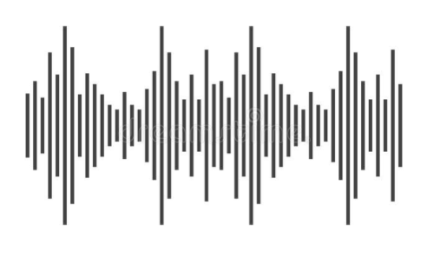
Близкие задачи
Voice cloning acoustic model
Voice cloning
Text
Vocoder
New speaker’s
voice
Voice conversion

Slide 23


Близкие задачи
New speaker’s
records
Voice cloning acoustic model
Voice cloning
zero-shot
few-shot
Text
Vocoder
New speaker’s
voice
Voice conversion

Slide 24
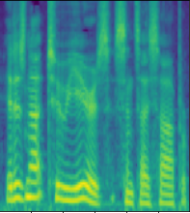

Близкие задачи
New speaker’s
records
Voice cloning acoustic model
Voice cloning
Text
Vocoder
New speaker’s
voice
Voice conversion
Source speaker’s
voice

Slide 25
Близкие задачи
New speaker’s
records
Voice cloning acoustic model
Voice cloning
Text
Vocoder
Voice conversion acoustic model
New speaker’s
voice
Voice conversion
Source speaker’s
voice
New speaker’s
records

Slide 26
Метрики качества

Slide 27
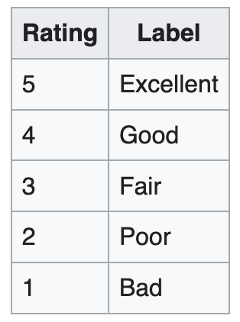
Субъективные метрики качества
Субъективная оценка – Mean opinion score (MOS)
Основные критерии:
naturalness – естественность/качество
speaker similarity – похожесть голоса
*естественность интонации/соответствие эмоции
Шкала оценки: 1-5

Slide 28
Субъективные метрики качества
Субъективная оценка – Mean opinion score (MOS)
Основные критерии:
naturalness – естественность/качество
speaker similarity – похожесть голоса
*естественность интонации/соответствие эмоции
Шкала оценки: 1-5
Процедура оценивания на краудсорсинговых платформах
протокол ITU-T P.800
носители языка
несколько оценщиков на одну запись для более надежных результатов
добавление ground truth записей из датасета (для верхней границы)
*добавление специально зашумленных записей для фильтрации неверных оценок

Slide 29


Субъективные метрики качества
Субъективная оценка – Mean opinion score (MOS)
Основные критерии:
naturalness – естественность/качество
speaker similarity – похожесть голоса
*естественность интонации/соответствие эмоции
Шкала оценки: 1-5
Процедура оценивания на краудсорсинговых платформах
протокол ITU-T P.800
носители языка
несколько оценщиков на одну запись для более надежных результатов
добавление ground truth записей из датасета (для верхней границы) и ресинтезированной вокодером
*добавление специально зашумленных записей для фильтрации неверных оценок
Хорошая корреляция с восприятием человека
Дорогостоящая процедура
Требует времени

Slide 30
Объективные метрики качества
Автоматическая оценка MOS
например, DNSMOS, UTMOS, NORSEQ
Content consistency: word/character error rate (WER/CER)
Speaker similarity
используется модель, кодирующая голос в speaker embedding (e.g. ERes2Net, wavlm-base-sv)
косинусная мера близости между векторами из референсной и сгенерированной записей
Оценка эффективности: real time factor (RTF) – время генерации 1 секунды

Slide 31
Акустические модели

Slide 32
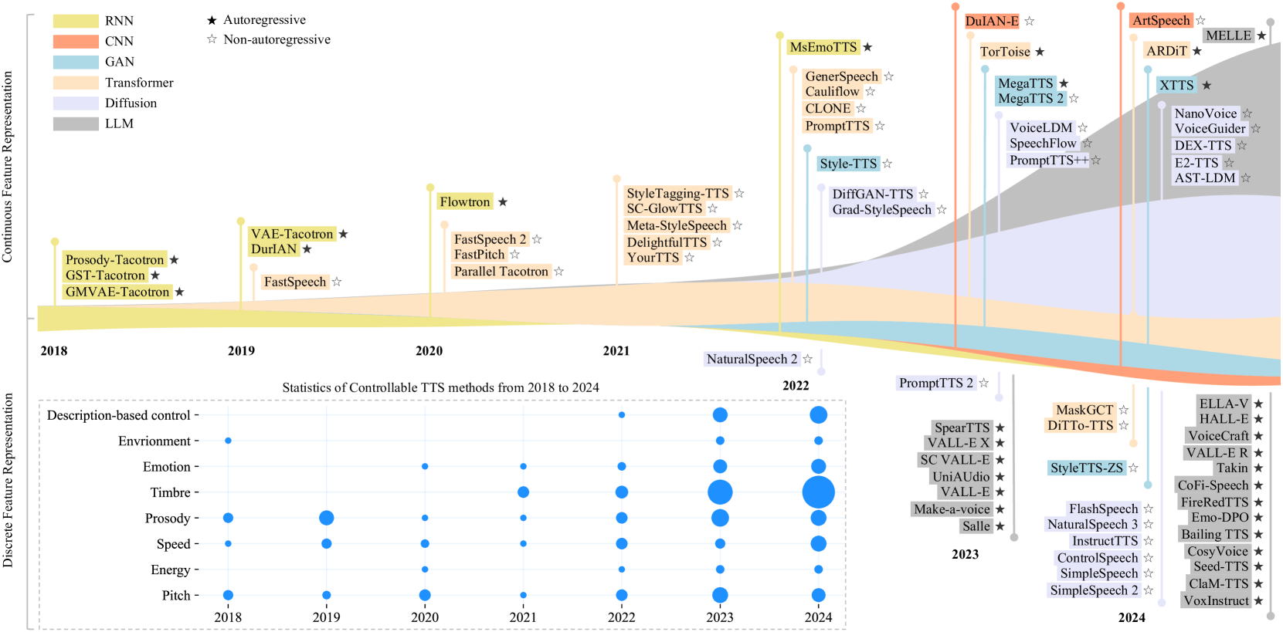
Эволюция акустических моделей
Статья

Slide 33
Эволюция акустических моделей
Статья

Slide 34
Эволюция акустических моделей
Статья

Slide 35
Эволюция акустических моделей
Статья

Slide 36
Эволюция акустических моделей
Статья

Slide 37
Эволюция акустических моделей
Статья

Slide 38
Эволюция акустических моделей
Статья

Slide 39
Эволюция акустических моделей
Статья

Slide 40
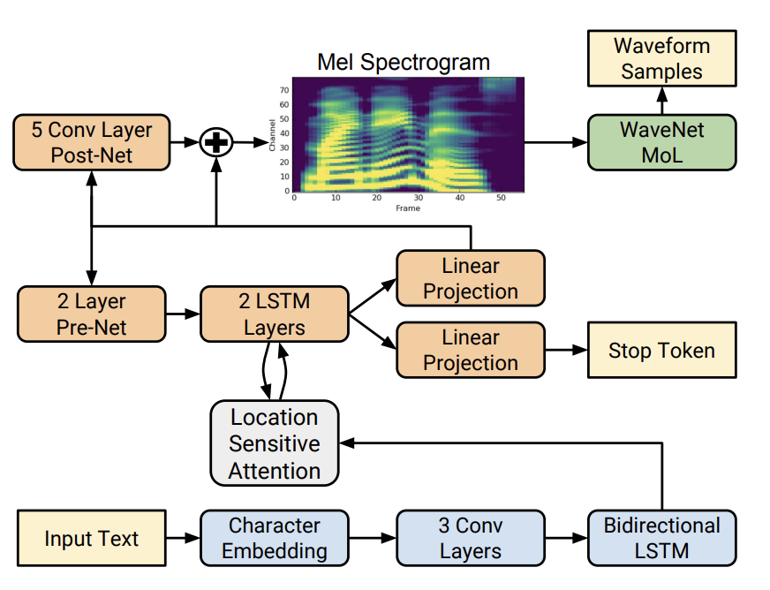
Tacotron2 (2018)
Семейство моделей, первая версия в 2017
Вход – буквы, выход – мел-спектрограмма
Авторегрессионная модель
Статья, github, github

Slide 41
Tacotron2 (2018)
Семейство моделей, первая версия в 2017
Вход – буквы, выход – мел-спектрограмма
Авторегрессионная модель
4 основных блока:
Encoder (CNN+bi-LSTM) – обработка текста
Статья, github, github

Slide 42
Tacotron2 (2018)
Семейство моделей, первая версия в 2017
Вход – буквы, выход – мел-спектрограмма
Авторегрессионная модель
4 основных блока:
Encoder (CNN+bi-LSTM) – обработка текста
Attention – выравнивание между текстом и фреймами
Статья, github, github

Slide 43

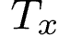
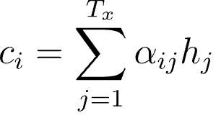
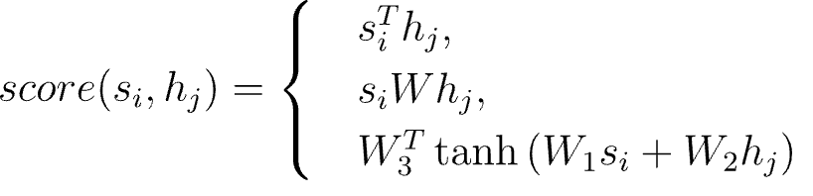
Tacotron2 (2018)
Семейство моделей, первая версия в 2017
Вход – буквы, выход – мел-спектрограмма
Авторегрессионная модель
4 основных блока:
Encoder (CNN+bi-LSTM) – обработка текста
Attention – выравнивание между текстом и фреймами
h – encoder hidden states, – длина текста
s – decoder hidden states
c – context vector
видео с сайта
dot-product
multiplicative
additive

Slide 44
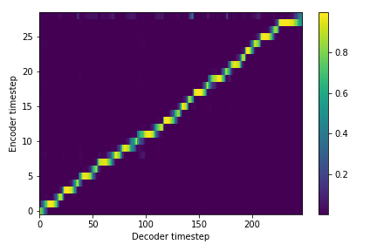
Tacotron2 (2018)
Семейство моделей, первая версия в 2017
Вход – буквы, выход – мел-спектрограмма
Авторегрессионная модель
4 основных блока:
Encoder (CNN+bi-LSTM) – обработка текста
Attention – выравнивание между текстом и фреймами
Location sensitive attention
Статья, github, github

Slide 45
Tacotron2 (2018)
Семейство моделей, первая версия в 2017
Вход – буквы, выход – мел-спектрограмма
Авторегрессионная модель
4 основных блока:
Encoder (CNN+bi-LSTM) – обработка текста
Attention – выравнивание между текстом и фреймами
Decoder (LSTM) – авторегрессионное предсказание
вход – предыдущие предсказания + context vector
выход – фрейм спектрограммы + стоп токена
Статья, github, github

Slide 46
Tacotron2 (2018)
Семейство моделей, первая версия в 2017
Вход – буквы, выход – мел-спектрограмма
Авторегрессионная модель
4 основных блока:
Encoder (CNN+bi-LSTM) – обработка текста
Attention – выравнивание между текстом и фреймами
Decoder (LSTM) – авторегрессионное предсказание
вход – предыдущие предсказания + attention vector
выход – фрейм спектрограммы + стоп токена
Postnet (CNN + residual connection) – улучшение качества
Статья, github, github

Slide 47
Tacotron2 (2018)
Семейство RNN-based моделей, первая версия в 2017
Вход – буквы, выход – мел-спектрограмма
Авторегрессионная модель
4 основных блока:
Encoder (CNN+bi-LSTM) – обработка текста
Attention – выравнивание между текстом и фреймами
Decoder (LSTM) – авторегрессионное предсказание
вход – предыдущие предсказания + attention vector
выход – фрейм спектрограммы + стоп токена
Postnet (CNN + residual connection) – улучшение качества
Teacher-forcing
Loss: MSE между GT спектрограммой и полученной до и после Postnet + кросс-энтропия на предсказания стоп токена
Вокодер WaveNet (CNN, autoregressive)
Статья, github, github

Slide 48
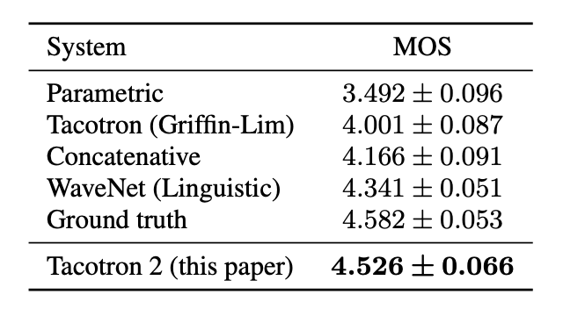

Tacotron2 (2018)
Ресурсы: 1 GPU
Данные: 24.6 часа, один женский голос
Размер: 28.2 M
RTF: ~0.25
Naturalness:
Tacotron2
“Don't desert me here in the desert!”
Demo
Статья, github, github

Slide 49
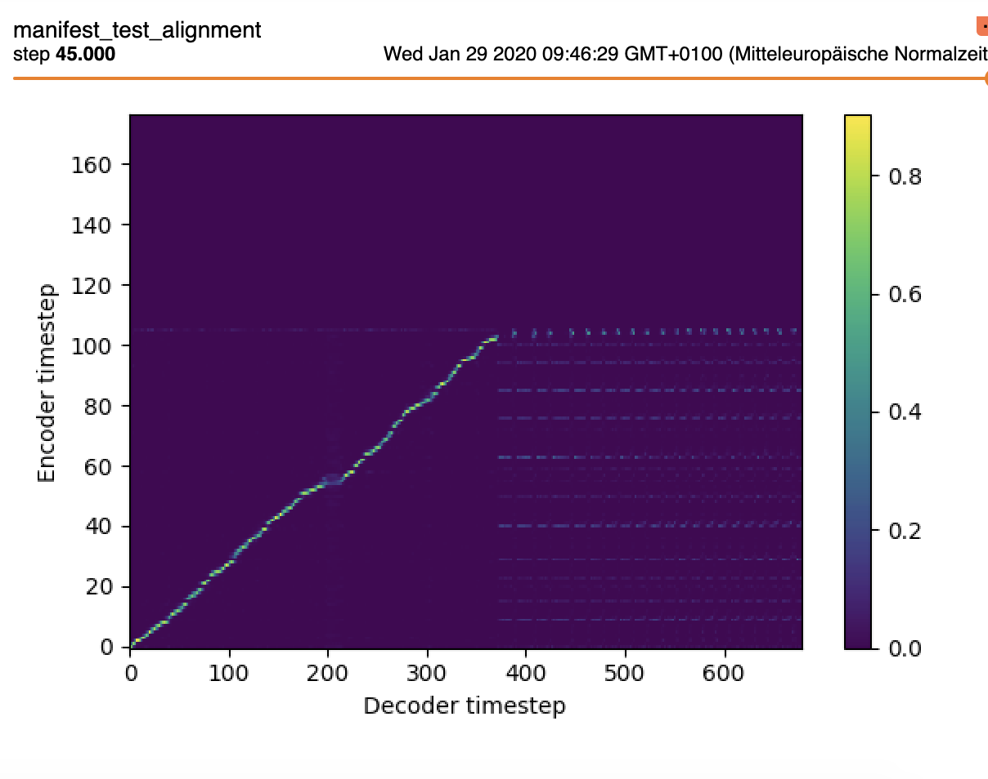
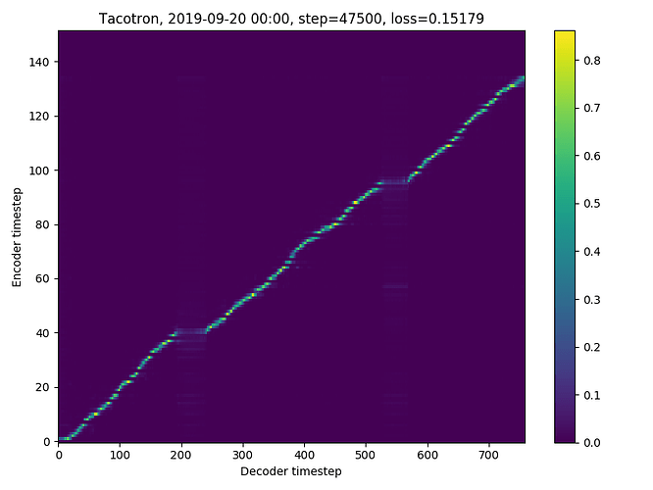
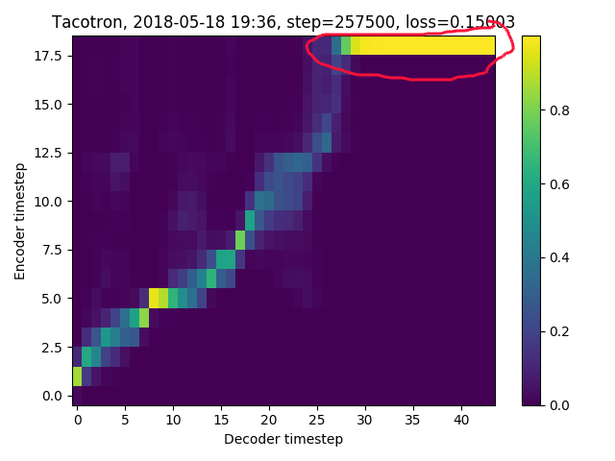
Tacotron2 (2018)
MOS лучше параметрической и конкатенативной систем
Хорошо звучащие записи для одного голоса
Нестабильное обучение из-за attention
Проблемы с четкостью произношения, паузами, концом синтеза

Slide 50
Улучшения модели Tacotron2
Замена LSA attention
на другие типы: e.g. stepwise monotonic attention (paper)
на duration predictor: Non-attentive Tacotron (paper)
Контроль просодией
Prosody-Tacotron (paper)
Tacotron-GST (paper)
GMVAE-Tacotron (paper)
Генерация для нескольких языков (paper)
До сих пор используется в продуктовых решениях, хоть и со значительными модификациями

Slide 51
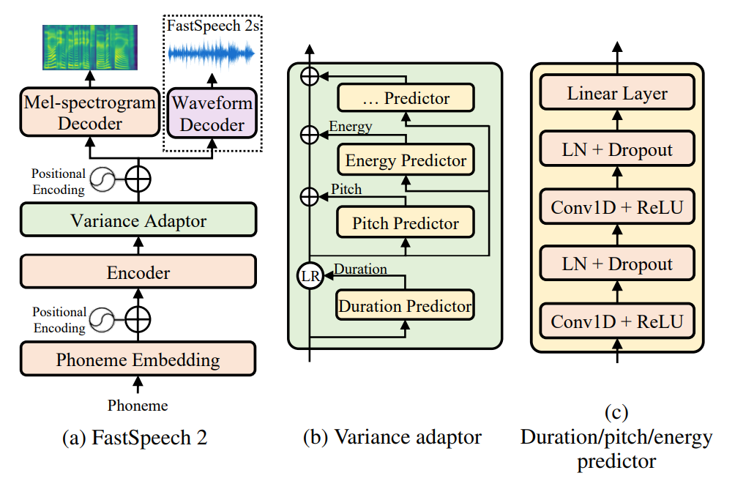
FastSpeech2 (2020)
Семейство Transformer-based моделей
Неавторегрессионная
Вход – фонемы, выход – мел-спектрограмма
статья, github, huggingface

Slide 52
FastSpeech2 (2020)
Семейство Transformer-based моделей
Неавторегрессионная
Вход – фонемы, выход – мел-спектрограмма
3 блока:
Encoder обрабатывает фонемы
статья, github, huggingface

Slide 53
FastSpeech2 (2020)
Семейство Transformer-based моделей
Неавторегрессионная
Вход – фонемы, выход – мел-спектрограмма
3 блока:
Encoder обрабатывает фонемы
Variance adaptors
duration predictor – предсказывает для каждой фонемы ее длительность
pitch/energy predictor - улучшение просодии
статья, github, huggingface

Slide 54
FastSpeech2 (2020)
Семейство Transformer-based моделей
Неавторегрессионная
Вход – фонемы, выход – мел-спектрограмма
3 блока:
Encoder обрабатывает фонемы
Variance adaptors
duration predictor – предсказывает для каждой фонемы ее длительность
pitch/energy predictor - улучшение просодии
Decoder генерирует спектрограмму за один проход
статья, github, huggingface

Slide 55
FastSpeech2 (2020)
Семейство Transformer-based моделей
Неавторегрессионная
Вход – фонемы, выход – мел-спектрограмма
3 блока:
Encoder обрабатывает фонемы
Variance adaptors
duration predictor – предсказывает для каждой фонемы ее длительность
pitch/energy predictor - улучшение просодии
Decoder генерирует спектрограмму за один проход
Teacher forcing для variance adaptors
Loss:
MAE на спектрограммы
MSE на длительности, pitch, energy
Вокодер Parallel WaveGAN
статья, github, huggingface
(нужны gt значения)

Slide 56
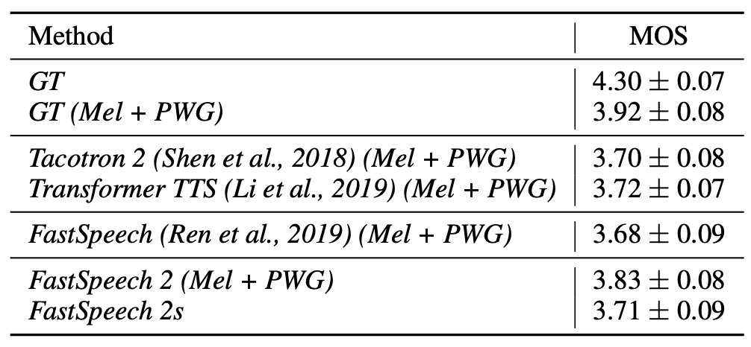
FastSpeech2 (2020)
Ресурсы: 1 GPU
Данные: 24 часа, один женский голос (LJSpeech)
Размер: 24M
RTF: ~0.02 (with vocoder)
Naturalness:
статья, github, huggingface
GT
GT (Mel+PWG)
FastSpeech
Demo

Slide 57
FastSpeech2 (2020)
Быстрая (неавторегрессионная)
Разнообразная речь, можно в некоторой степени манипулировать питчом и длительностями
Стабильная
Для обучения необходимо знать gt значения длительностей

Slide 58
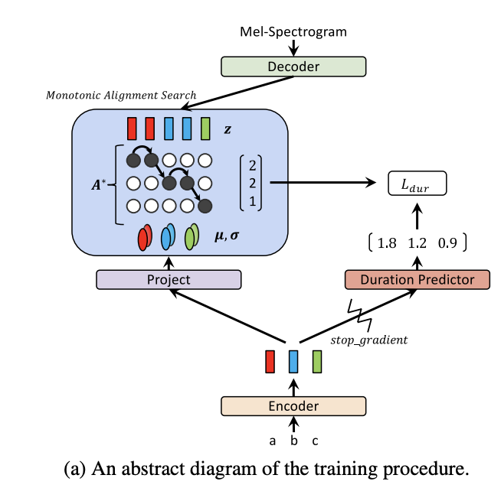
Glow-TTS (2020)
Flow-based модель
Неавторегрессионная
3 основных блока:
Encoder: Transformer, фонемы
Выход – статистики μ, σ для каждой фонемы
Статья, github

Slide 59
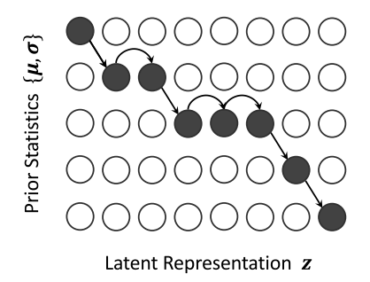
Glow-TTS (2020)
Flow-based модель
3 основных блока:
Encoder: Transformer, фонемы
Выход – статистики μ, σ для каждой фонемы
Duration predictor как в FastSpeech2 (свертки+линейный слой)
Для gt значений не используется внешняя модель
Используется алгоритм динамического программирования Monotonic alignment search (алгоритм Витерби)
Статья, github

Slide 60
Glow-TTS (2020)
Flow-based модель
3 основных блока:
Encoder: Transformer, фонемы
Выход – статистики μ, σ (=1) для каждой фонемы
Duration predictor как в FastSpeech2 (свертки+линейный слой)
Для gt значений не используется внешняя модель
Используется алгоритм динамического программирования Monotonic alignment search (алгоритм Витерби)
Decoder: flow-based, преобразует мел-спектрограммы в латентное пространство при обучении и наоборот при инференсе
Статья, github

Slide 61
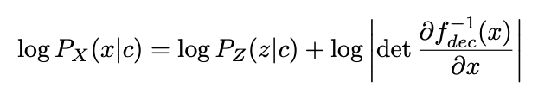
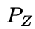
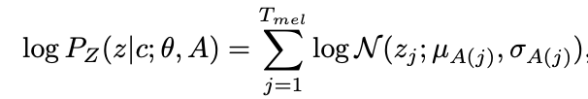
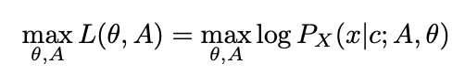
Glow-TTS (2020)
Loss
x – спектрограмма, с – текст, z – латентное пространство
log-likelihood
априорное распределение – изотропное многомерное гауссовское распределение, параметризуется параметрами сети θ и выравниванием А
Итеративное обновление θ затем А
MSE loss на длительности
Статья, github

Slide 62
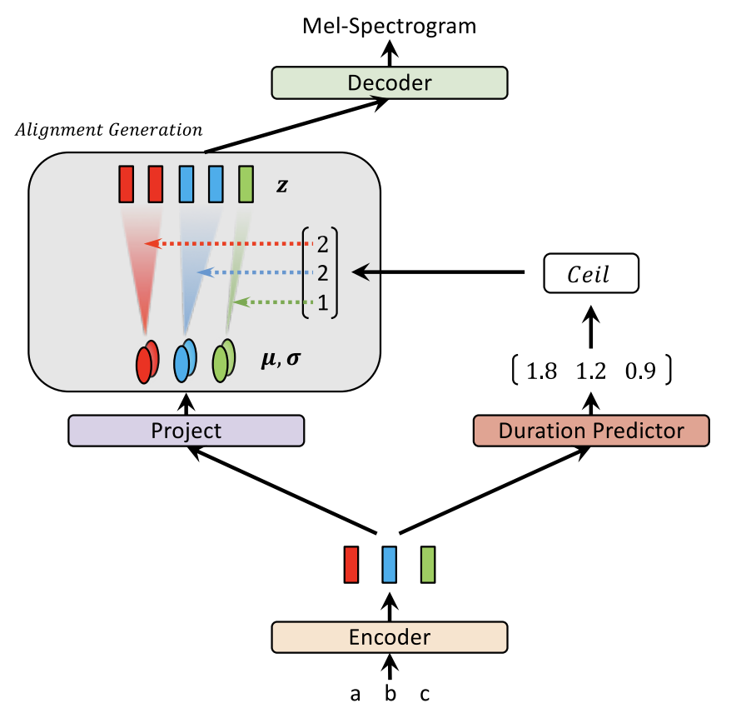
Glow-TTS (2020)
На инференсе используется обученный DP
Данные:
24 часа, один женский голос LJSpeech
54 часа, 247 голос, LibriTTS test-clean-100
Ресурсы:
single-speaker 2 GPU, 3 дня
multi-speaker 4GPU (speaker embedding)

Slide 63
Glow-TTS (2020)
На инференсе используется обученный DP
Данные:
24 часа, один женский голос LJSpeech
54 часа, 247 голос, LibriTTS test-clean-100
Ресурсы:
single-speaker 2 GPU, 3 дня
multi-speaker 4GPU (speaker embedding)
Размер: 28.6M
RTF: 0.01
Вокодер: WaveGlow

Slide 64
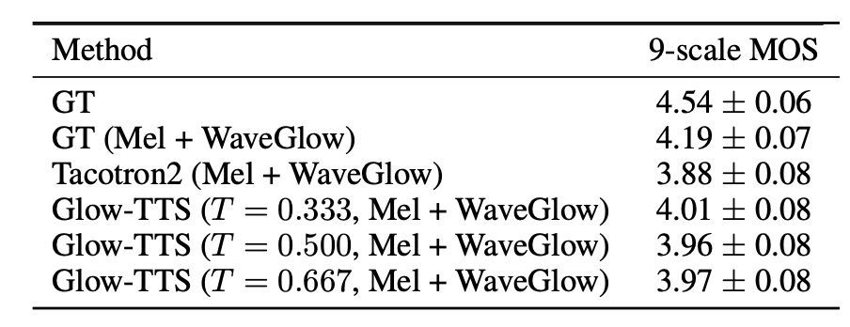
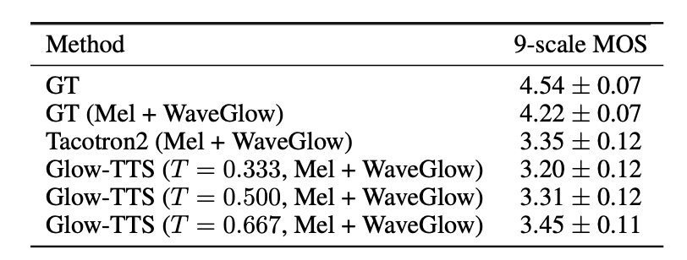
Glow-TTS (2020)
На инференсе используется обученный DP
Данные:
24 часа, один женский голос LJSpeech
54 часа, 247 голос, LibriTTS test-clean-100
Ресурсы:
single-speaker 2 GPU, 3 дня
multi-speaker 4GPU (speaker embedding)
Размер: 28.6M
RTF: 0.01
Вокодер: WaveGlow
single-speaker
GT
Glow-TTS
multi-speaker
GT
Glow-TTS
Demo

Slide 65
Glow-TTS (2020)
Быстрая (неавторегрессионная)
Не требует внешней модели для извлечения длительностей
Разнообразная речь, можно менять температуру
Контроль темпом речи

Slide 66
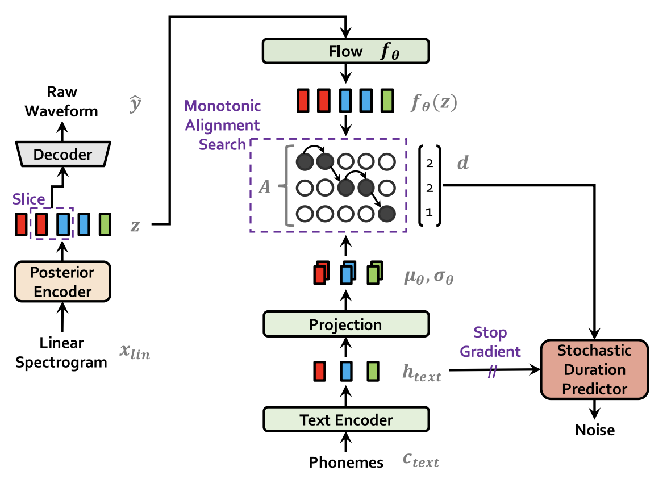
VITS (2021)
End-to-end model
Объединение моделей Glow-TTS и HiFi-GAN
Дополнительные adversarial лоссы
Модификация Duration Predictor
Данные:
24 часа, один женский голос LJSpeech
44 часа, 109 голосов, VCTK
Ресурсы: 4 GPU
Статья, github

Slide 67
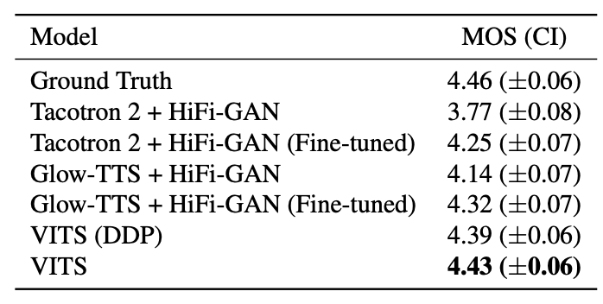
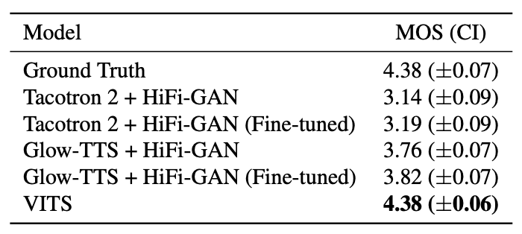
VITS (2021)
single-speaker
multi-speaker
Статья, github
Demo

Slide 68
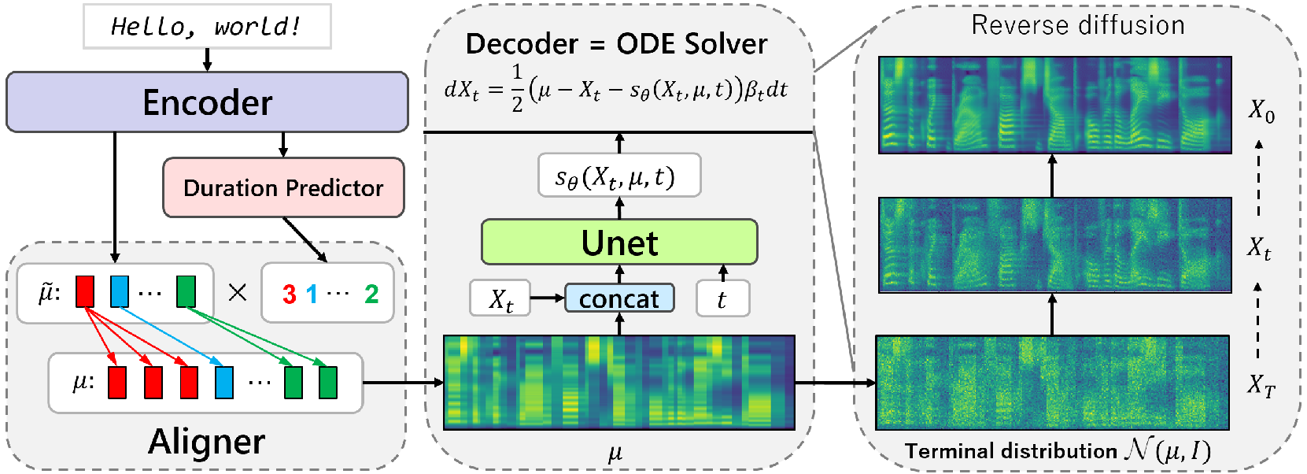
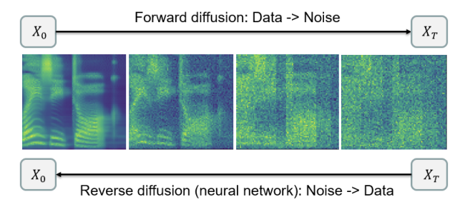
Grad-TTS (2021)
Encoder и duration predictor и алгоритм выравнивания MAS из Glow-TTS
Основное нововведение – диффузионный декодер
Параметризуется в непрерывном виде с помощью ОДУ
Декодер обуславливается на выходы энкодера
Статья, github

Slide 69
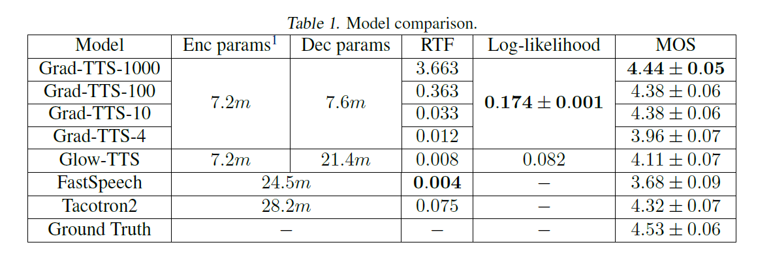
Grad-TTS (2021)
Ресурсы: 1 GPU
Данные: 24 часа, один женский голос LJSpeech
Размер: 14.8M
RTF: ~0.03
Вокодер: HiFi-GAN
10 итераций на инференсе
Статья, github
Demo

Slide 70
Вокодеры

Slide 71
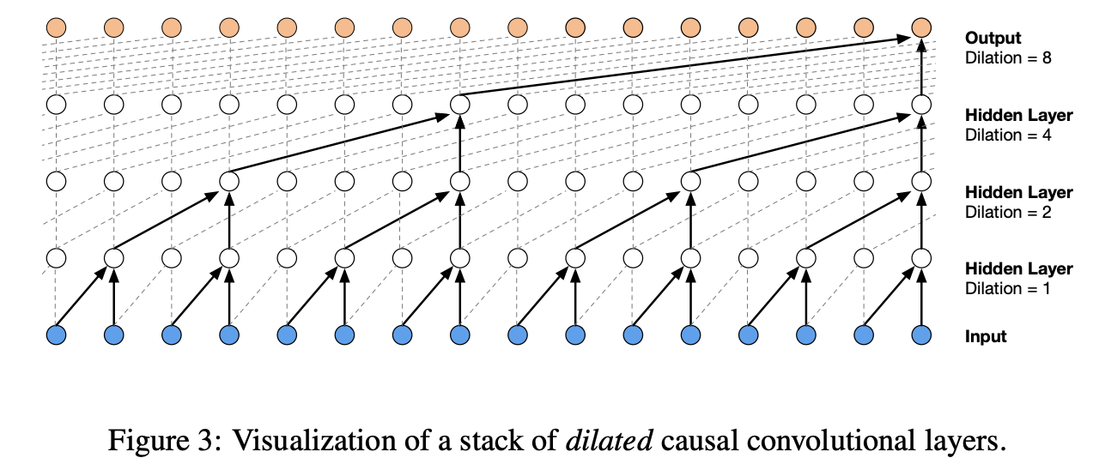
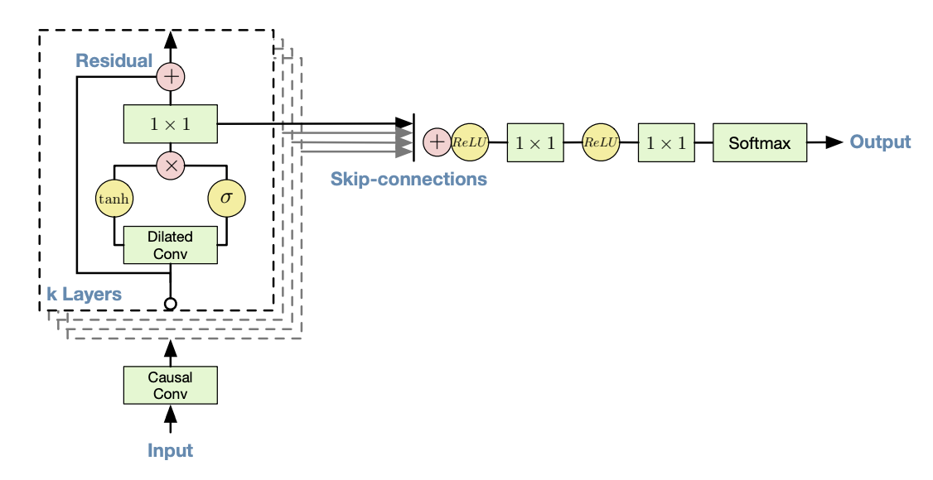
WaveNet (2016)
end-to-end генерация/замена вокодера в параметрической системе
Авторегрессионная модель
CNN (1D):
causal convolution
dilated convolution
Стэк таких блоков с residual connection
Выход – softmax, распределение на 256 квантизованных значения
Частота семплирования 16kHz
Paper

Slide 72
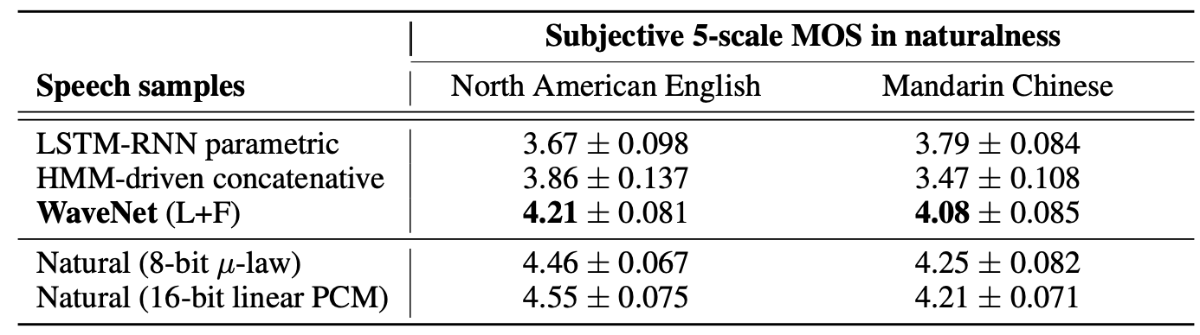
WaveNet (2016)
Варианты тестирования:
Unconditional generations (one-hot speaker vector)
обучение на датасете VCTK (44 часа, 109 спикеров)
проверяется общая интонация и возможность контроля голосом
TTS
24.6 часов английской речи, 1 женский голос
34.8 часов китайской речи, 1 женский голос
обуславливаются на лингвистические признаки, log F0, durations
Music generation
Parametric
Concatenative
WaveNet
WaveNet music
Demo

Slide 73
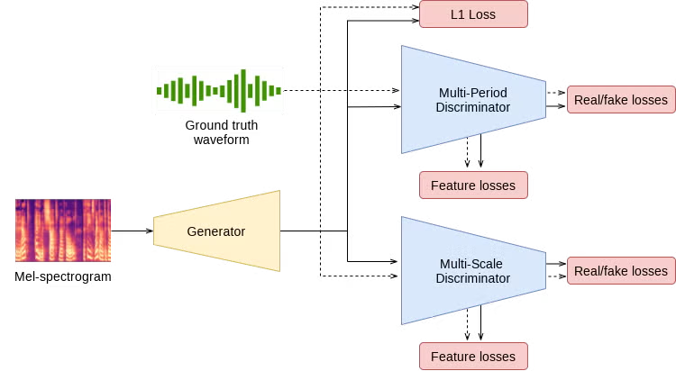
HiFi-GAN (2020)
Вокодер: мел-спектрограмма → аудио
GAN: генератор + 2 дискриминатора
картинка позаимствована отсюда
Paper,github

Slide 74
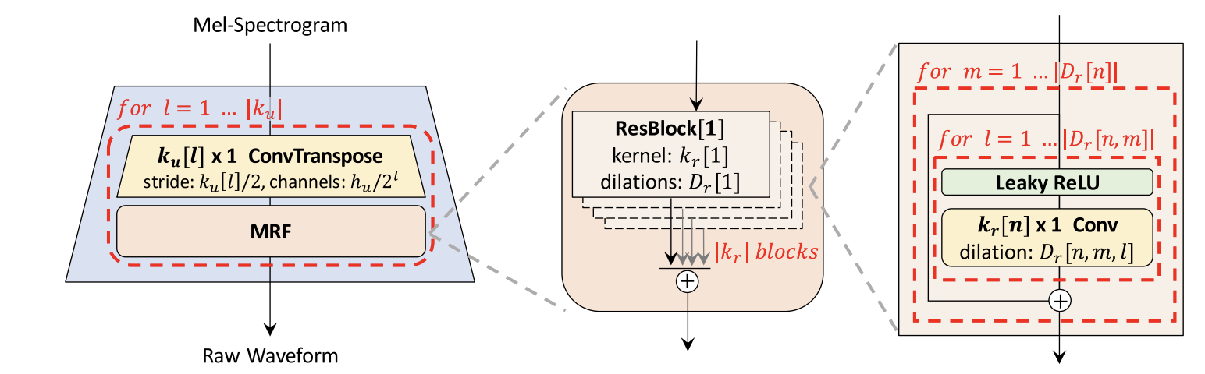
HiFi-GAN (2020)
Вокодер: мел-спектрограмма → аудио
GAN: генератор + 2 дискриминатора
Генератор: upsampling из количества фреймов в количество сэмплов
CNN, состоит из:
transposed convolution (upsampling)
MRF (multi-receptive field fusion): residual blocks со свертками с разной длиной ядер и dilation
не принимает на вход шум

Slide 75
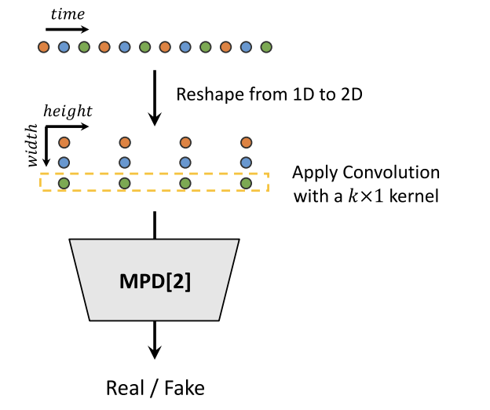
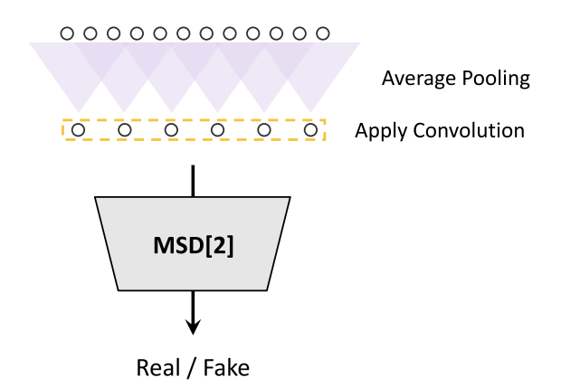
HiFi-GAN (2020)
Вокодер: мел-спектрограмма → аудио
GAN: генератор + 2 дискриминатора
Дискриминатор: учесть периодичность аудио сигнала
Multi-period discriminator (MPD)
обрабатывает сэмплы аудио с промежутками (например,каждый второй)
periods = [2, 3, 5, 7, 11]
CNN
Multi-Scale discriminator (MSD)
работает с последовательностью агрегированной х2 average pooling, x4 avg pooling
CNN

Slide 76
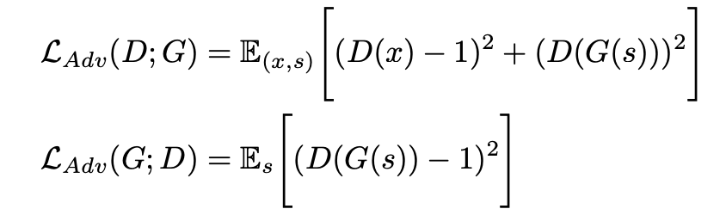


HiFi-GAN (2020)
Вокодер: мел-спектрограмма → аудио
GAN: генератор + 2 дискриминатора
Loss:
adversarial
mel-spectrogram loss (для генератора)
feature matching loss (для генератора)
картинка позаимствована отсюда
Paper,github

Slide 77

HiFi-GAN (2020)
Ресурсы: 1 GPU
Данные:
- 24 часа, один женский голос LJSpeech
- 44 часа, 109 голосов, VCTK
Частота семплирования 22kHz

Slide 78


HiFi-GAN (2020)
Unseen speakers
Tacotron2 + HiFi-GAN

Slide 79
Спасибо
за внимание!
sadekova.t.r@gmail.com
Садекова Таснима
Huawei

